Slide 1
Spine

Slide 2
OCB:
Responsive web design
Single Page Applications

Slide 3
MVC u klienta
Railsy
Przeglądarka
Walidacje
Uwierzytelniania
Autoryzacje
Searche
Przechowywanie danych
Walidacje
Routing
Widoki
Obsługa akcji użytkownika
Logika

Slide 4
M jak Model
Pola :-)
Walidacje.
Zachowywanie danych (REST, HTML5 a nawet ciastka).
Eventy.
Powiązania (relationships).

Slide 5
Controller
Routing
Element DOM + Renderowanie
Obsługa zdarzeń

Slide 6
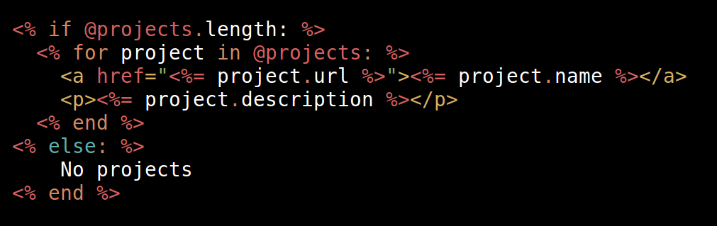
Widok
Jaki jest każdy widzi.
Dostępny także w smakach:
Mustache, jQuery.tmpl, Eco I HAML.

Slide 7
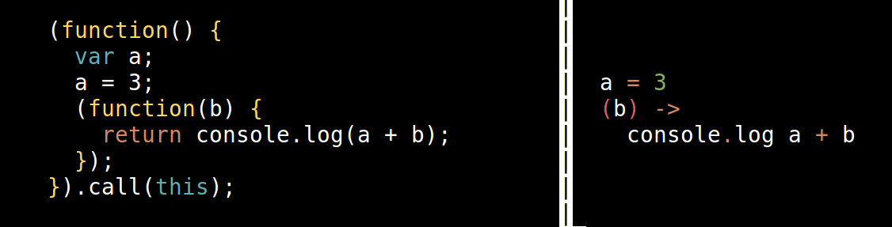
180-cio sekundowy kurs coffeescriptu

Slide 8
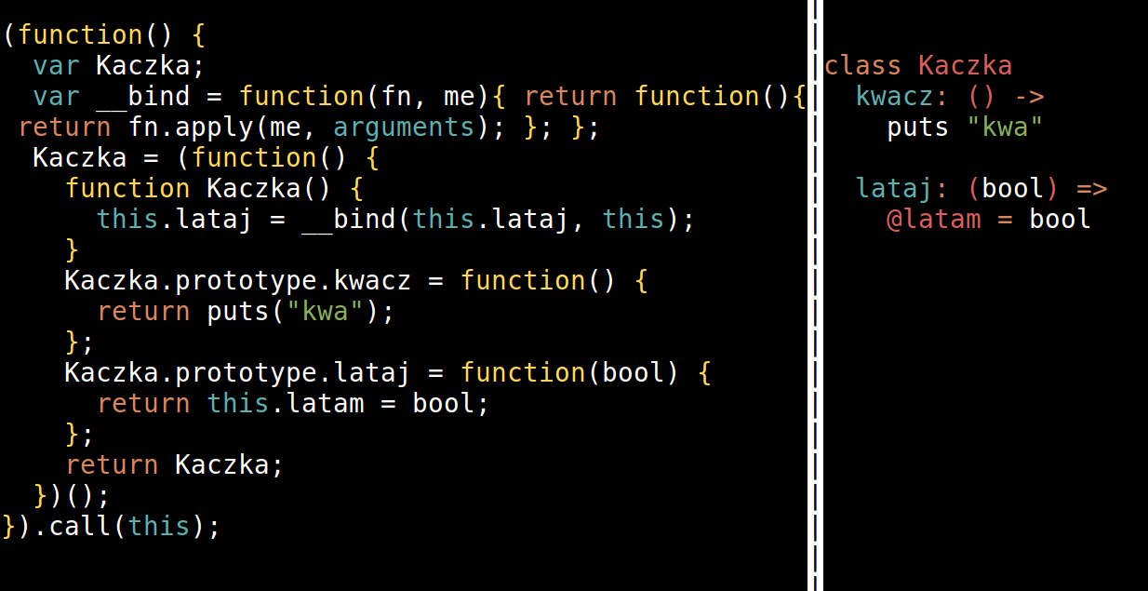

Slide 9
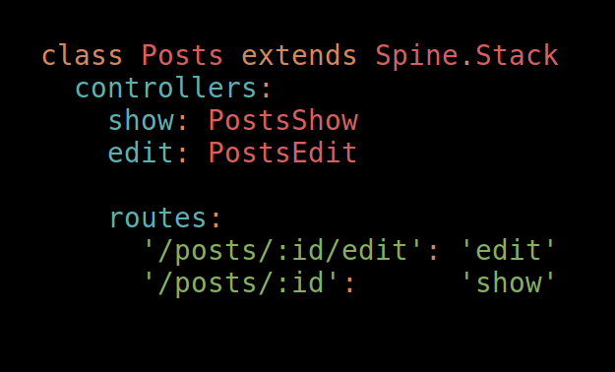
Controller stack
http://slash-kodzik.pl/#!/posts/30
Http://slash-kodzik.pl/posts/30 (HTTP history api)
Http://slash-kodzik.pl (shimming)

